Slide 1
A jóga funkcionális morfológiai alapismeretei
kötelezően választható tárgy előadásai
Semmelweis Egyetem, Anatómiai, Szövet és Fejlődéstani Intézet
Bevezetés a Jóga filozófiába
Előadó: Földiné Irtl Melinda
A Tan Kapuja Buddhista Főiskola, ELTE PPK
2020 február 06.

Slide 2
Mi a jóga?
Honnan, milyen nézőpontból vizsgáljuk?
A fogalom meghatározásának szempontjai
(filozófia, vallás, társadalom tudományok, természet tudományok, etimológia)
Modern társadalmi jelenség, általános közhelyek, részleges ismeretek
Hagyományos megközelítés (helye az ind gondolkodásban, yuj szanszkrit szógyök stb.)

Slide 3
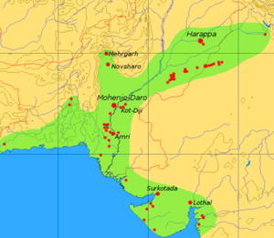
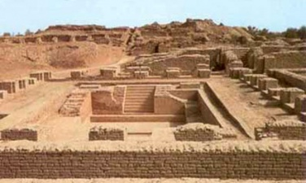
Védikus kultúra
Kb. 10.000 éves
Legkorábbi emlékek: Indusvölgyi (Szaraszvati, Szindhu-Szaraszvati) civilizáció, (Mohendzsodáró, Harappa)
Szaraszvati folyó kiszáradása kb kr.e. 3-4000

Slide 4
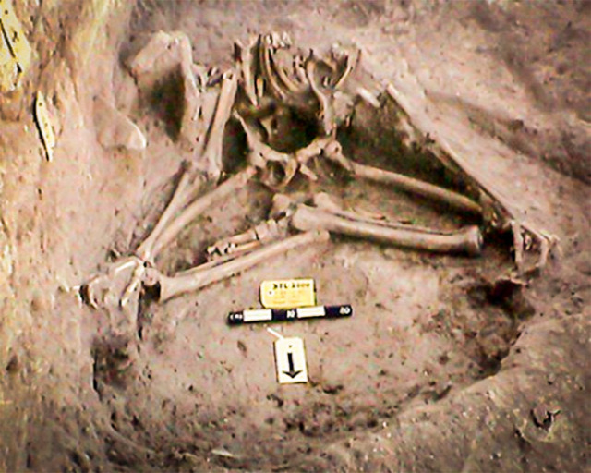
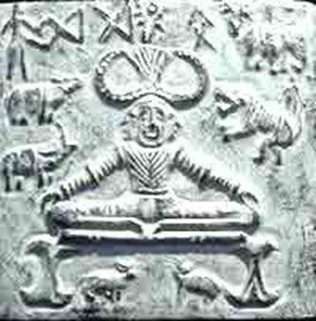
„Valódi eredet…”

Slide 5
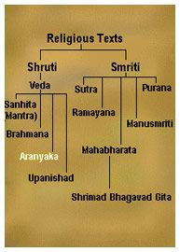
https://www.youtube.com/watch?v=kw-B-KIhruw
Sruti (hallott, meghallott, kinyilatkoztatott tanítás, igazság, tapasztalt valóság, a Védák)
Szmriti (emlék, emlékezés, indirekt, továbbadott igazság)

Slide 6
https://www.youtube.com/watch?v=34xJBG3VGko&t=247s
Védák = Tudás
„Vid” szanszkrit szógyök jelentése: tudni
Hit vagy Tudomány?
Upavédák?
Védangák?
https://www.youtube.com/watch?v=3uS7Ne8mubQ

Slide 7
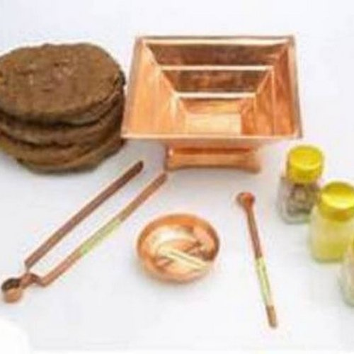
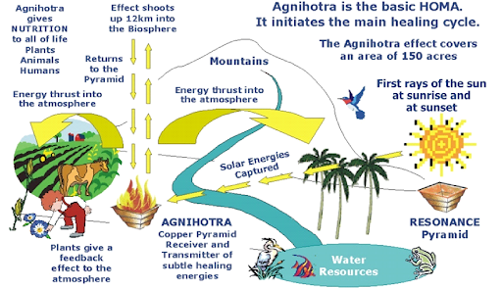
Agnihótra (Tűzáldozat)
Agnihotra Yajna: A Prototype of South Asian Traditional Medical Knowledge.
Nair RR. : J Acupunct Meridian Stud.
2017 Apr;10(2):143-150.
doi: 10.1016/j.jams.2016.11.002.
Epub 2016 Nov 9.
EEG Spectral Analysis on OM Mantra Meditation: A Pilot Study.
Harne BP, Hiwale AS.
Appl Psychophysiol Biofeedback. 2018 Jun;43(2):123-129. doi: 10.1007/s10484-018-9391-7.
Acute effects of 3G mobile phone radiations on frontal haemodynamics during a cognitive task in teenagers and possible protective value of Om chanting.
Bhargav H, N K M, Varambally S, Mooventhan A, Bista S, Singh D, Chhabra H, Venkatasubramanian G, T M S, H R N.Int Rev Psychiatry. 2016 Jun;28(3):288-98. doi: 10.1080/09540261.2016.1188784. Epub 2016 Jun 7.
Pubmed Search: 2020.02.05. - 5323db Yoga Theraphy Articles!!!

Slide 8
Varna, Dzsáti, Kula avagy létezik-e kaszt rendszer?
Kié lehet a tudás? Kaszt, származás, születés, nemi különbségek?

Slide 9
Ind filozófia

Slide 10
A hat klasszikus DARSANA

Slide 11
Szánkhja filozófia

Slide 12
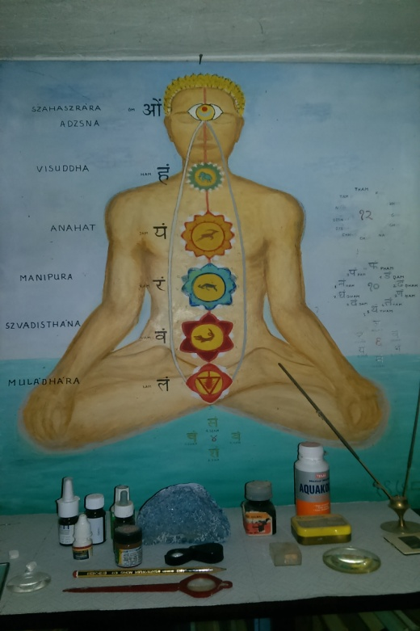
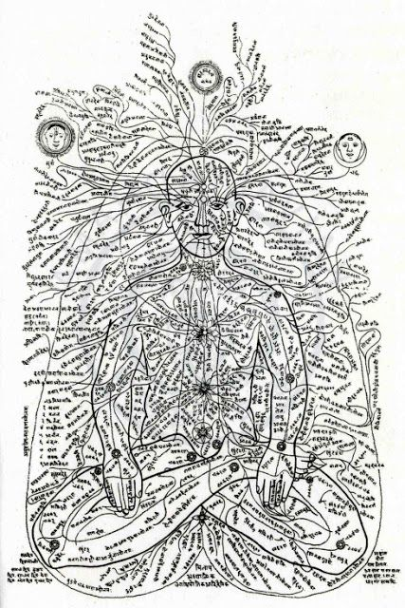
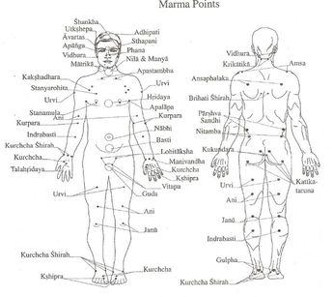
Jóga filozófia
Patandzsali rendszere (Krija Jóga, Astánga Jóga, Vibhúti (sziddhik)
„Jóga Anatómia” (3 test, 5 burok, 7 csakra, 72.000 nádi)

Slide 13
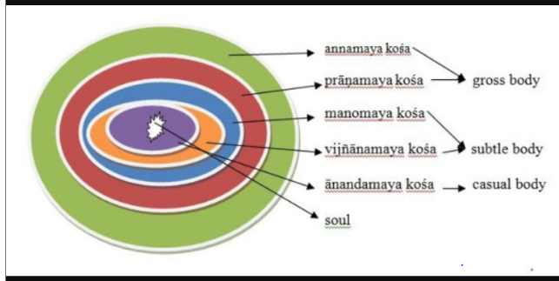
Panycsa Kósa (az 5 burok)
https://www.youtube.com/watch?v=aCH9WytdnZc

